Slide 1
Veiledningsmøte 10.01.25

Slide 2
Agenda
Latent Diffusion Model paper akseptert!
PointSSIM paper rejected!
Vision Transformer oppdatering.

Slide 3
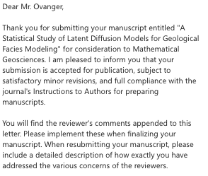
LDM Paper
Akseptert med små endringer.
Har gjort dette og sendt inn på nytt.

Slide 4
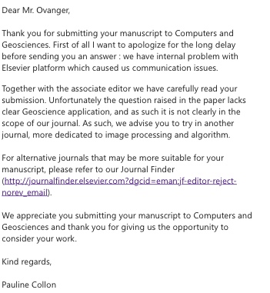
PointSSIM paper
Ble rejected av Computers and Geosciences
Prøve oss på IEEE Transactions on Image Processing ?:
Hvor det originale SSIM paperet ble publisert

Slide 5


















Vision Transformers
Fungerer relativt bra når maskeringsrate er lav.
Blir veldig vanskelig når maskeringsraten er høy.
Masked Image
Original Image
Reconstructed Image
Masked Image
Original Image
Reconstructed Image

Slide 6
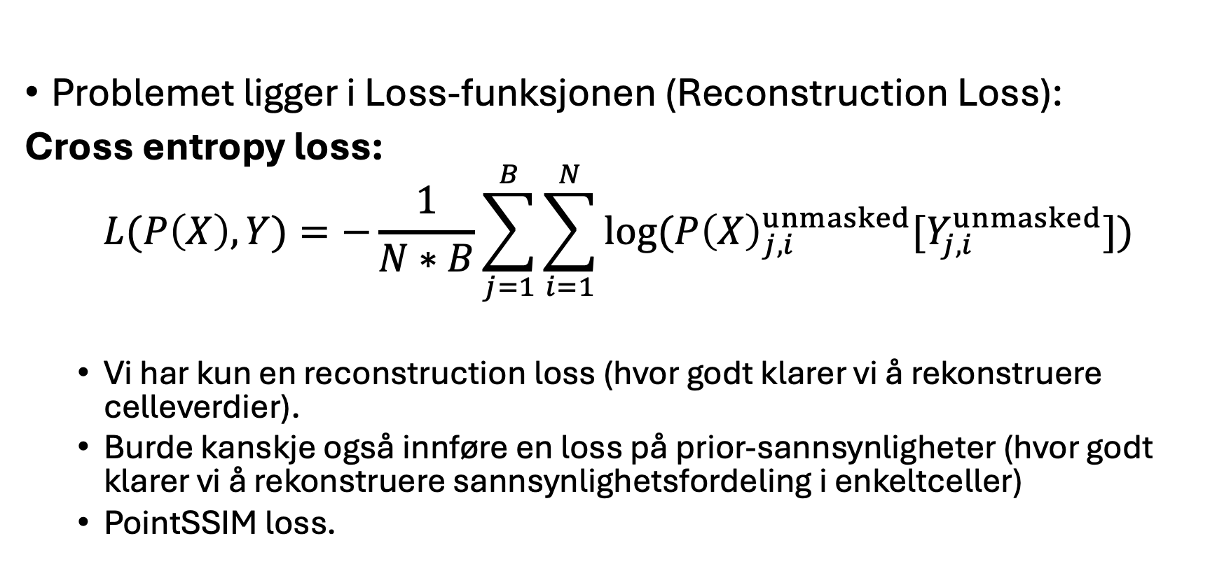
Vision Transformers
Problemet ligger i Loss-funksjonen (Reconstruction Loss):
Cross entropy loss:
$$L(P\left(X\right),Y)=−\frac{1}{N∗B}\sum_{j=1}^{B}{\sum_{i=1}^{N}{\log{({P\left(X\right)}_{j,i}^{unmasked}[Y_{j,i}^{unmasked}])}}}$$
Vi har kun en reconstruction loss (hvor godt klarer vi å rekonstruere celleverdier).
Burde kanskje også innføre en loss på prior-sannsynligheter (hvor godt klarer vi å rekonstruere sannsynlighetsfordeling i enkeltceller)
PointSSIM loss.

Slide 7
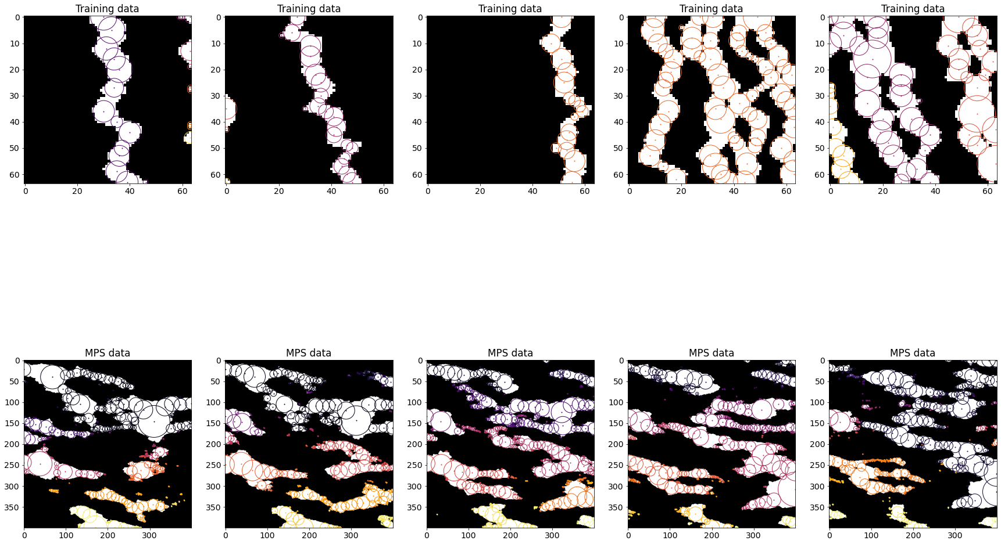
PointSSIM på datasett

Slide 8
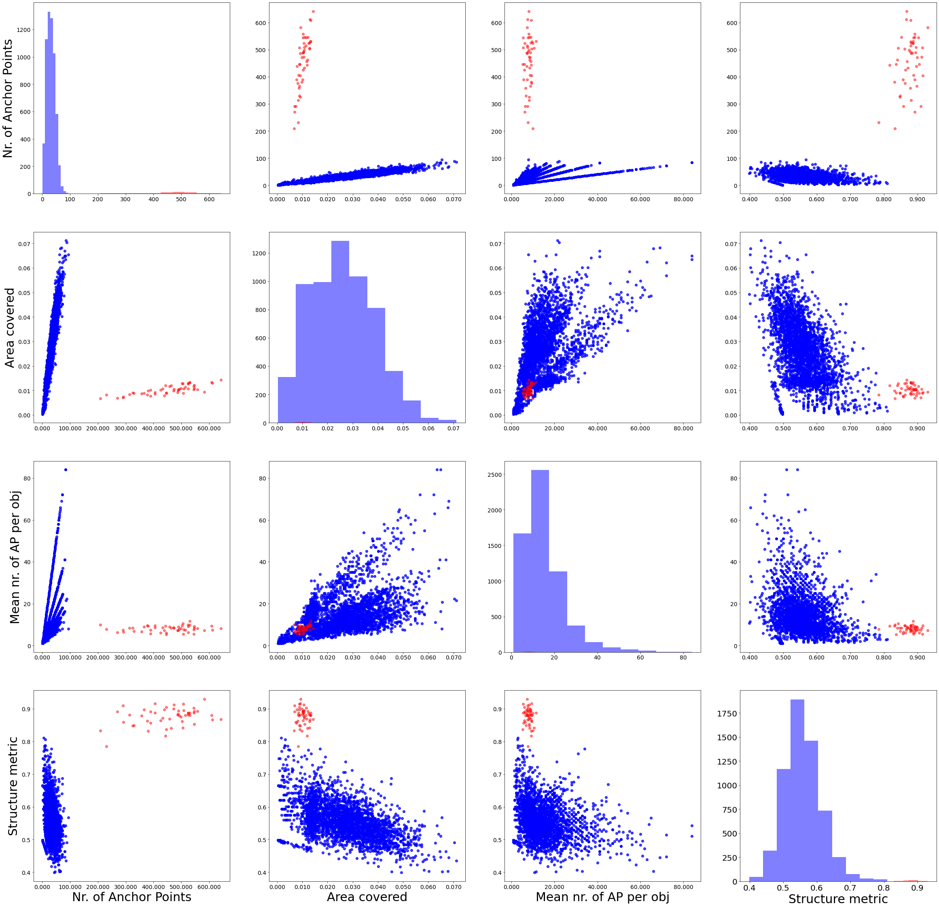

PointSSIM på datasett

Slide 9
Tidslinje
I dag: 10 Januar, 3 mnd + 1 uke på å fullføre ViT-artikkel.
1. Februar: Må ha et binært datasett med betinga realisasjoner og eksplisitte sannsynligheter.
28. Februar: Ferdig med trening, begynne på sampling.
16. Mars: Slutte eksplorering, må ha en ferdig modell, bestemt datasett og eksperiment.
16. April: Levere ViT-artikkel.
16. Mai: Levere avhandling.
16. August: Forsvar.

